Slide 1
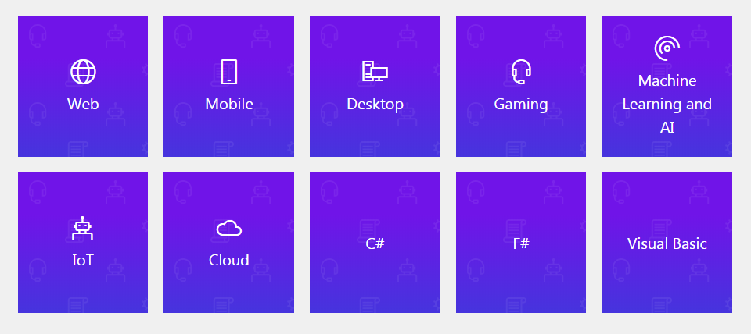
王松
ws@zjut.edu.cn

Slide 2
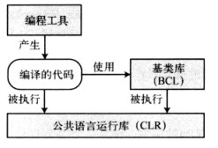
.NET框架的组成

Slide 3
CLR(Common Language Runtime,公共语言运行库)
  内存管理和垃圾回收
  代码安全验证
  代码执行、线程管理及异常处理
  编程工具涵盖编码和调试所需一切
Visual Studio IDE
  .Net兼容编译器
  调试器
  网站开发服务器端技术，比如ASP.NET或WCF
BCL(Base Class Library,基类库)：.NET框架使用的一个大类库

Slide 4
C#
VB
C++
Fortran
JScript
Perl
Python
……
.NET
.NET框架
Visual Studio
框架类库FCL
Web服务
用户界面
ASP.NET
ADO.NET与XML
基类库BCL
公共语言运行环境CLR
公共语言规范CLS (CTS)
微软中间语言MSIL (CIL)
虚拟执行系统VES
MSMQ（信息队列）
COM+（事务、分区、对象池）
IIS
ADO
Win32/64……
PC硬件
（包含公共语言运行环境CLR和框架类库FCL的）.NET框架（.NET Framework）和（托管应用程序开发平台）Visual Studio

Slide 5
大大改进的编程环境
面向对象
自动垃圾回收
  CLR有GC(Garbage Collector,垃圾收集器)，为你自动管理内存。（自动从内存中删除程序不再访问的对象）
互操作性
  .NET语言允许不同.NET语言编写的软件模块无缝交互
    一种.NET语言写的程序可以使用甚至继承用另一种.NET语言写得类，只需遵循一定规则
    因为能容易的集成不同编程语言生成的模块，.NET框架有时被称为语言无关
  .NET提供平台调用(platform invoke,P/Invoke)：允许.NET代码调用并使用非.NET代码。它可以使用标准Win32 DLL导出的纯C函数代码，比如Windows API
  .NET框架允许与COM互操作：.NET框架组件能调用COM组件，COM组件也能调用.NET组件。

Slide 6
大大改进的编程环境
不需要COM
简化的部署
  .NET程序无需注册表，意味着最简单情形下，复制过去就能用。
  .NET提供并行执行的特性，允许一个DLL的不同版本在同一机器上存在。即每个程序都可访问程序生成时使用的版本DLL
类型安全性
  CLR检查并确保参数及其它数据对象的类型安全，不同编程语言编写的组件间也无问题
基类库
.NET框架提供一个庞大的基础类库(Base Class Library,BCL)。在写程序时可以使用其中的类
  通用基础类 ： 一组强大的工具，比如文件操作、字符串操作、安全和加密。
  集合类 ： 列表、字典、散列表及位数组
  线程和同步类 ： 用于创建多线程程序
  XML类 ： 用于创建、读取及操作XML文档

Slide 7
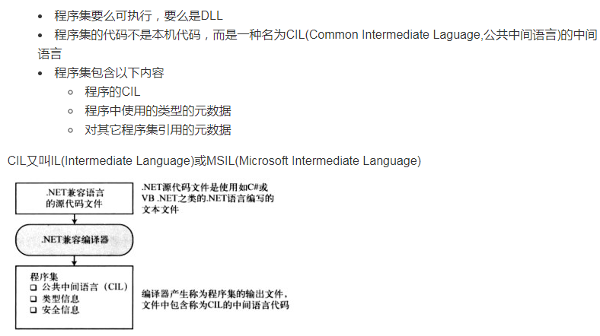
编译成CIL

Slide 8
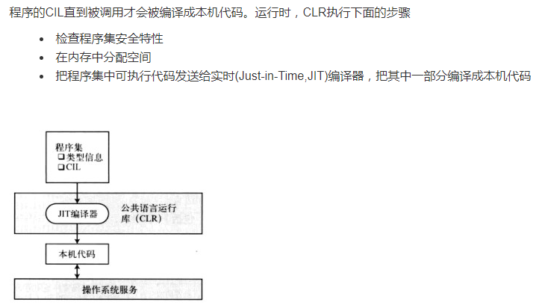
编译成本机代码并执行

Slide 9
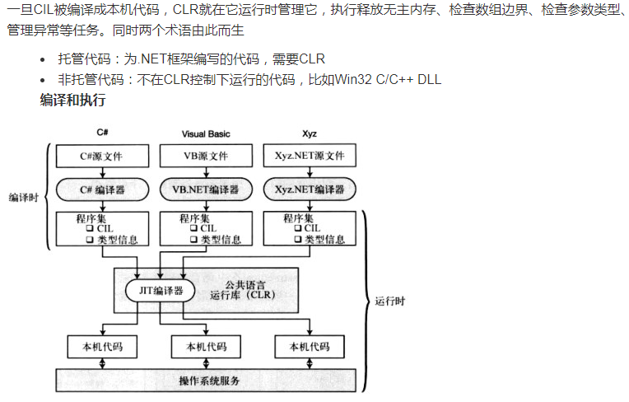
编译成本机代码并执行

Slide 10

.NET程序执行过程
EXE/DLL
(中间码
文件)
源代码
文件
编译器
类库
(中间码)
类加载器
JIT 即时
编译器
信任的、预
编译代码
机器码
（目标码）
调用一个未经
编译的方法
执行
安全性检查
Runtime Engine

Slide 11
.NET程序执行过程
元数据（描述代码中的类型 ）使得托管程序是自描述的；
MSIL使得托管程序可以跨语言；
JIT编译器则使得托管程序可以跨平台。如果一个托管程序在安装后从未被执行过，则不会被CLR翻译成本地代码；如果一个托管程序在安装后被多次执行，也只需要被翻译（成本地代码）一次即可。显然比每次运行都需要靠JVM解释执行的Java字节码更快速和高效
源代码
编译
语言编译器
MSIL和元数据
在第一次被运行时
JIT编译器
运行
本地代码

Slide 12
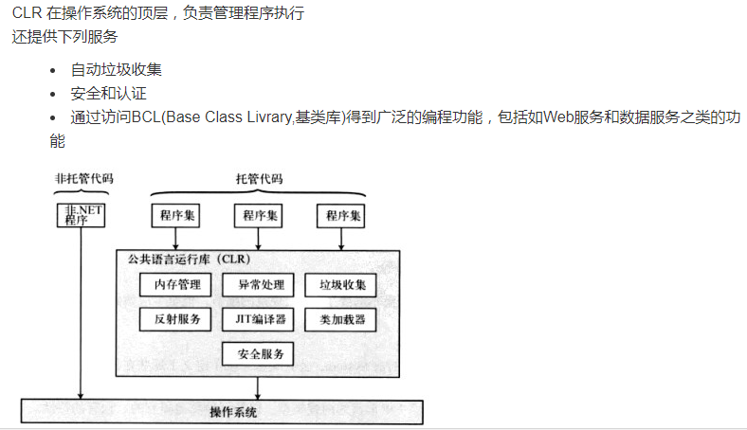
CLR Common Language Runtime

Slide 13
自动垃圾回收 Garbage Collector (GC)
内存怎么不够用啦？！
手工的内存管理常见问题：
  忘记释放内存 ---- 内存泄露
  意外访问已释放内存 --- 游离指针
.NET CLR提供了自动的内存管理
  内存的申请和释放自动由CLR负责，程序员轻松
  减少了错误和bug的出现
我的数据怎么被别人篡改啦？！

Slide 14
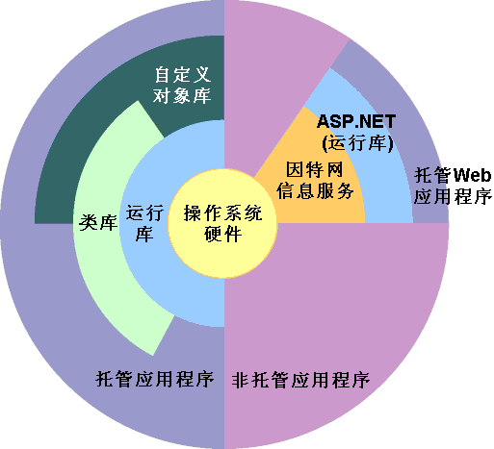
托管代码定义
以运行库为目标的代码称为托管代码
  C++分成两种，一种是托管C++，另外一种是非托管C++
  C#是以运行库为目标设计的，因此用C#编写的代码基本上为托管代码
不以运行库为目标的代码称为非托管代码

Slide 15
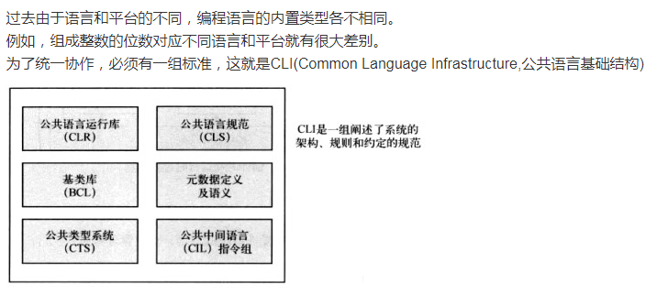
CLI Common Language Infrastructure

Slide 16
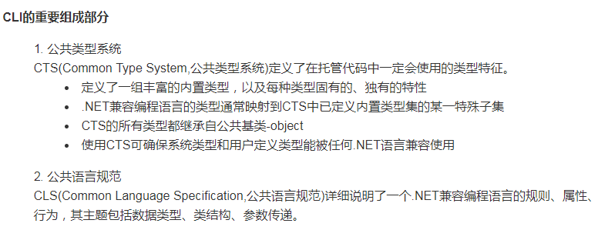
CLI Common Language Infrastructure

Slide 17
CTS与CLS
CTS（Common Type System，公共类型系统）是.NET技术实现跨语言的基础，是CLR的核心。CLS（Common Language Specification，公共语言规范）是CTS的（最小）子集与用法常规。
.NET Standard就类似于这样的一个概念，无论是哪个托管框架，我们遵循这个标准，就能始终保持在BCL的统一性，即我不需要关心我是用的.NET Framework还是.NET Core，只要该类被定义于.NET Standard中，我就一定能在对应支持的.NET Standard的版本的托管框架中找到它
CTS
C#
C++
CLS
VB

Slide 18
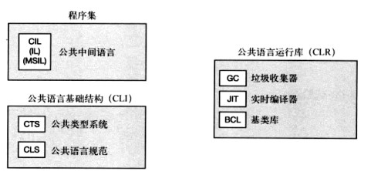
各种缩写

Slide 19


终于
结束啦！

